Slide 1
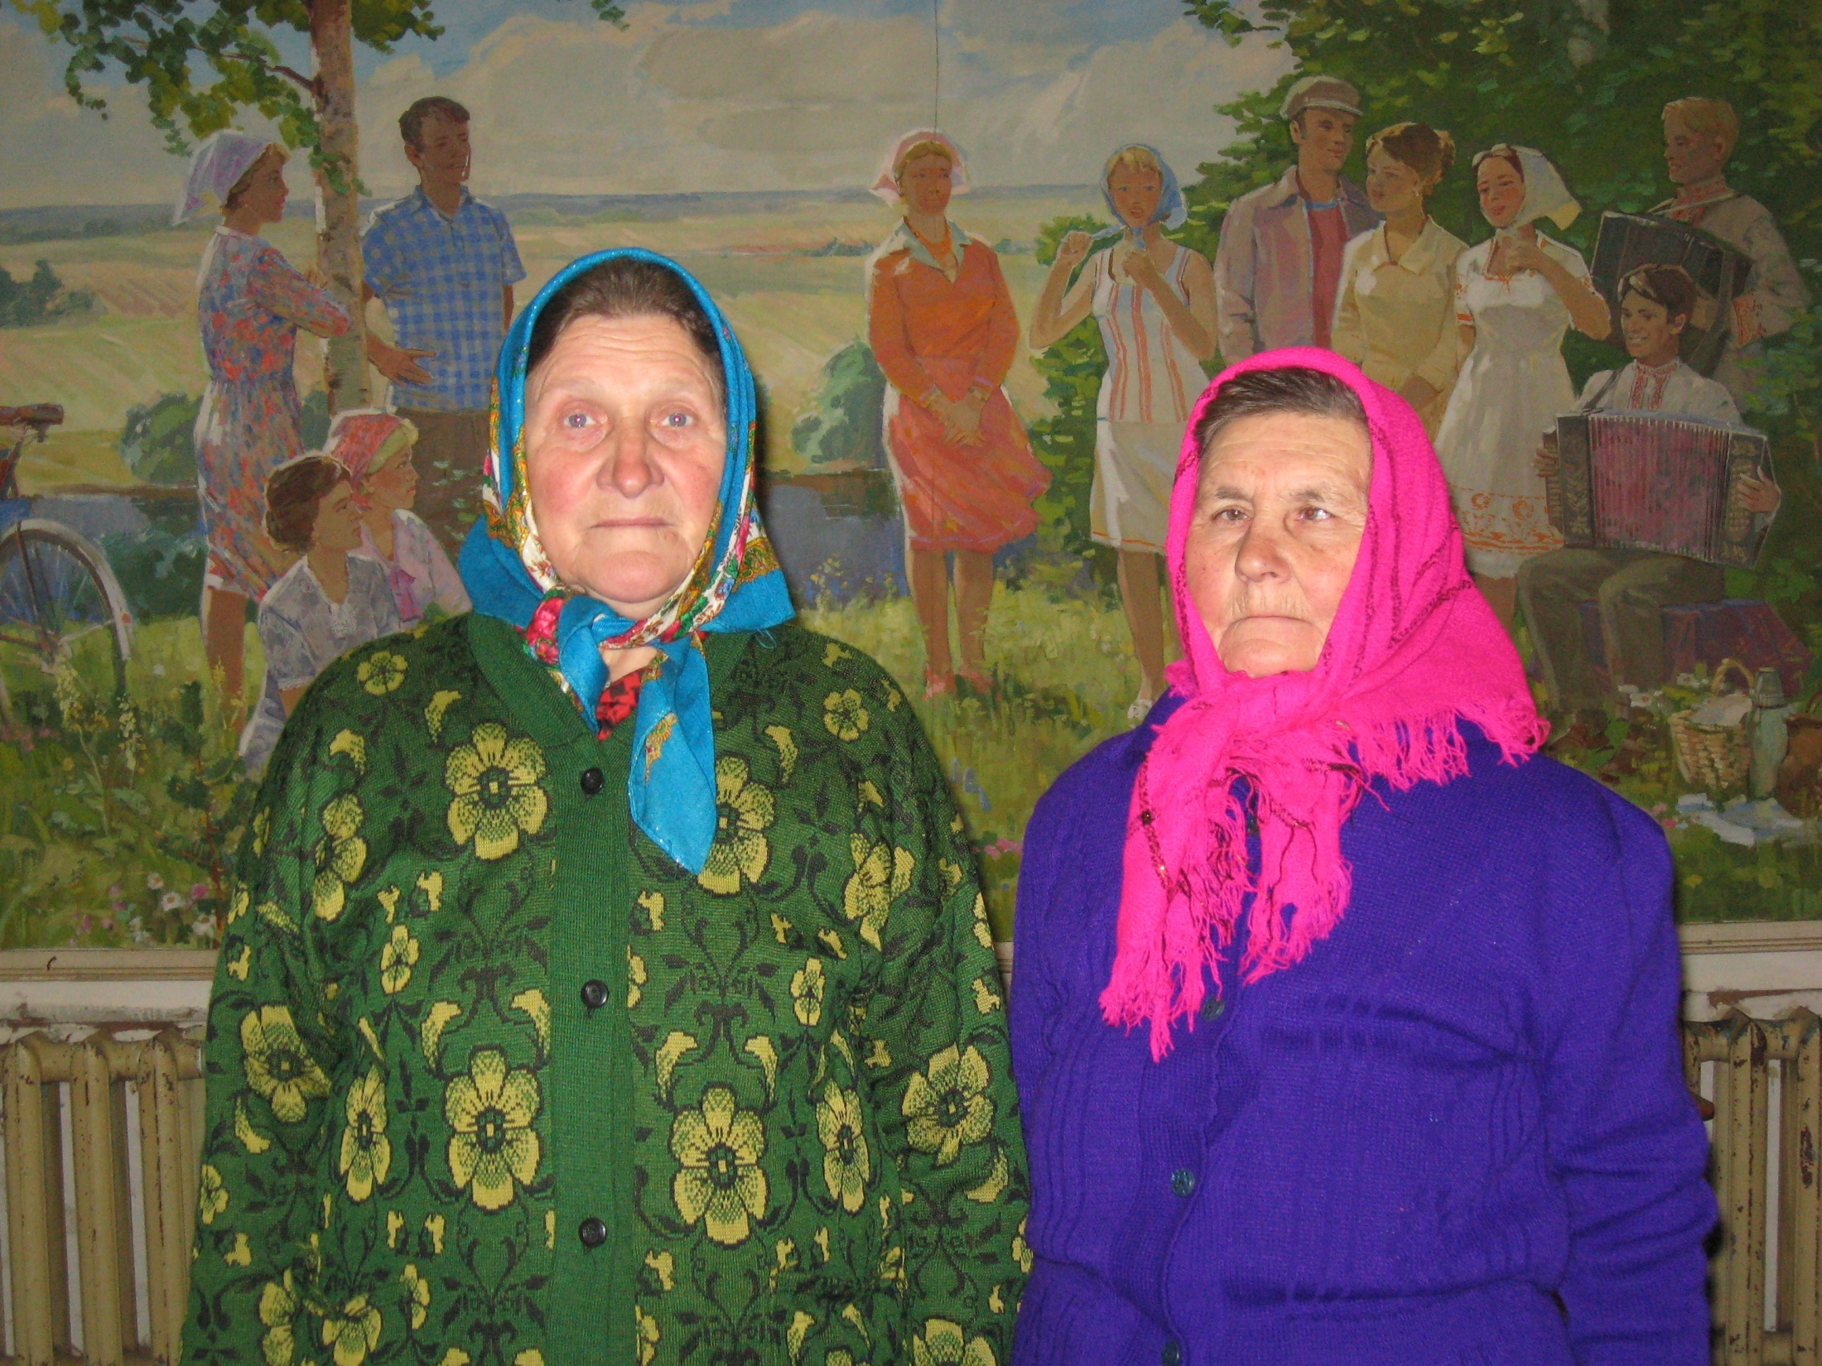
Фальклорны дуэт “Вяночак” (в. Енаполле)
Notes:
Фальклорны дуэт “Вяночак” (в. Енаполле)

Slide 2
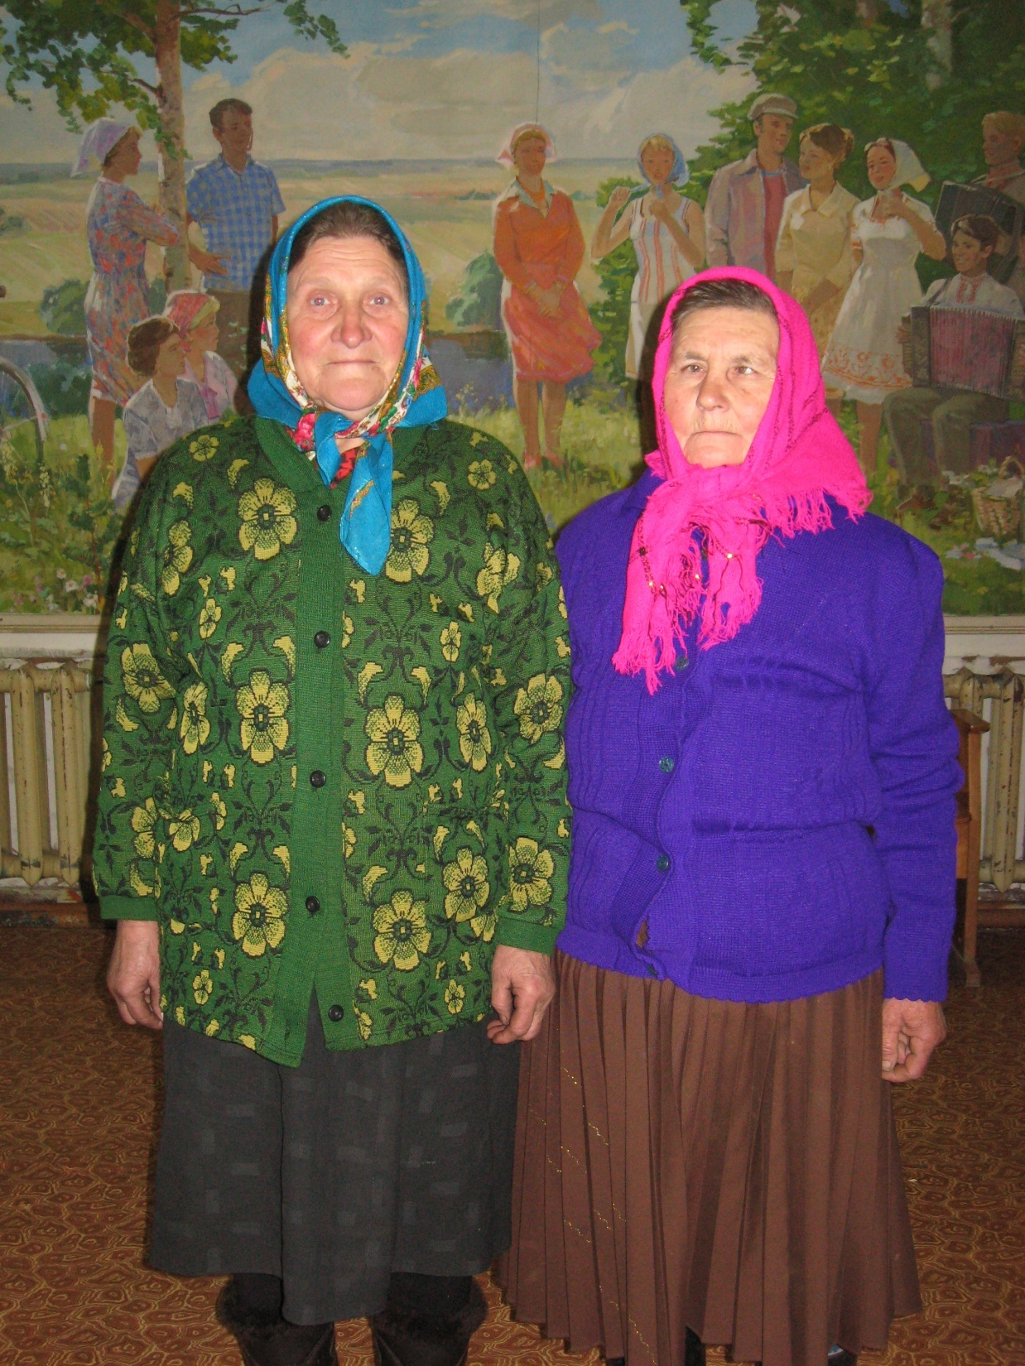
Фальклорны дуэт “Вяночак” (в. Енаполле)
Notes:
Фальклорны дуэт “Вяночак” (в. Енаполле)

Slide 3
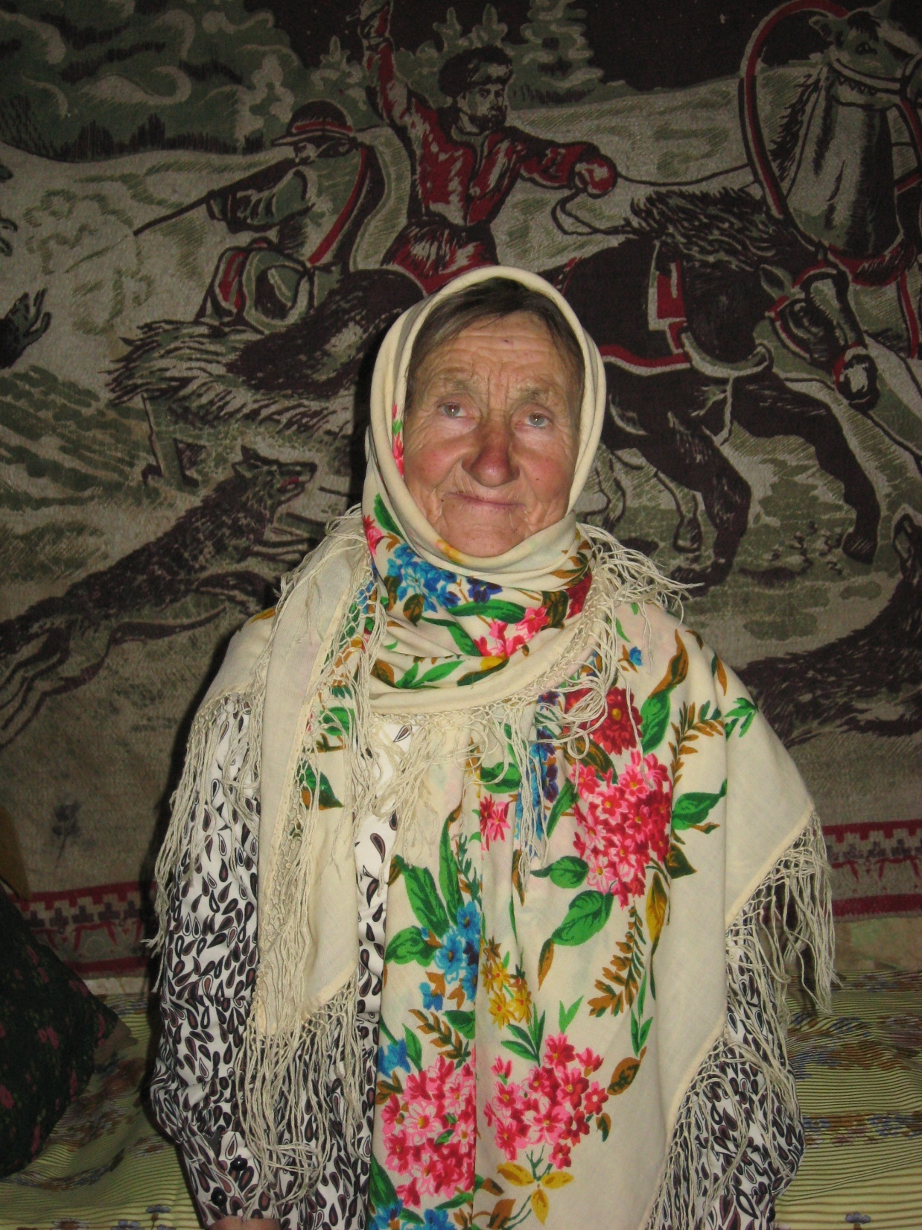
Выканаўца фальклорных песень Філіпенка К.
(в. Баханы)
Notes:
Выканаўца фальклорных песень Філіпенка К. (в. Баханы)

Slide 4
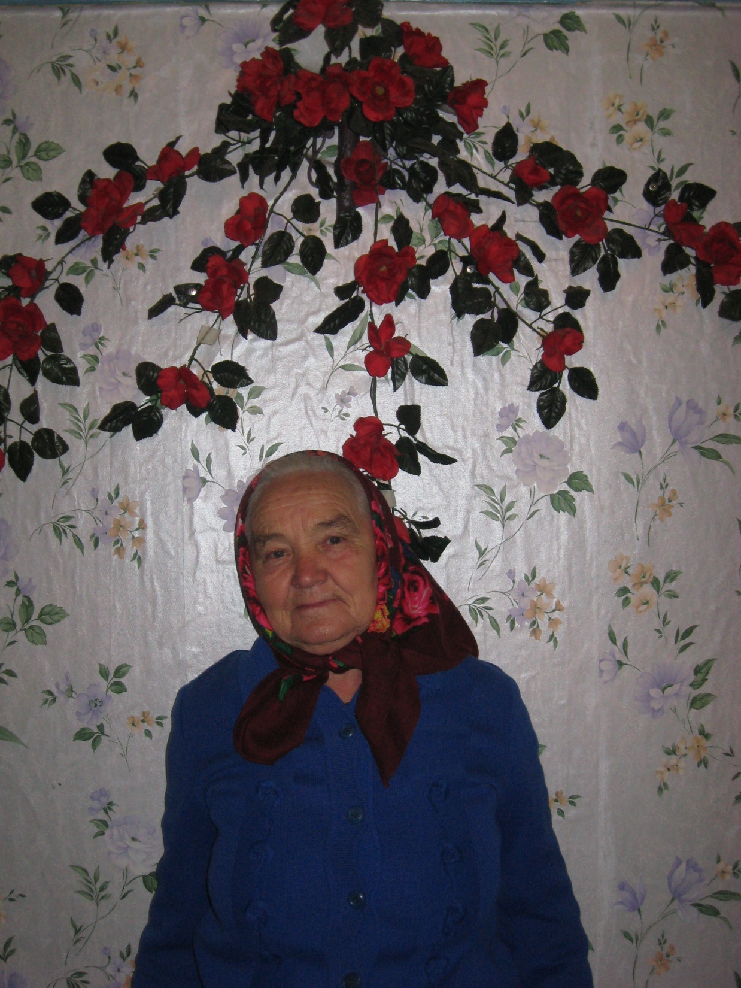
Выканаўца фальклорных песень Шалупіна М.
(в. Роскаш)
Notes:
Выканаўца фальклорных песень Шалупіна М. (в. Роскаш)

Slide 5
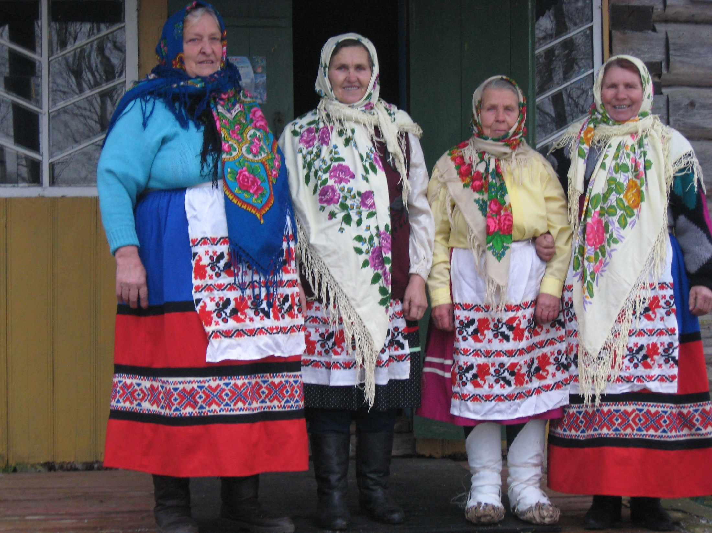
Фальклорны ансамбль “Медуніца”
(в. Клін)
Notes:
Фальклорны ансамбль “Медуніца” (в. Клін)

Slide 6
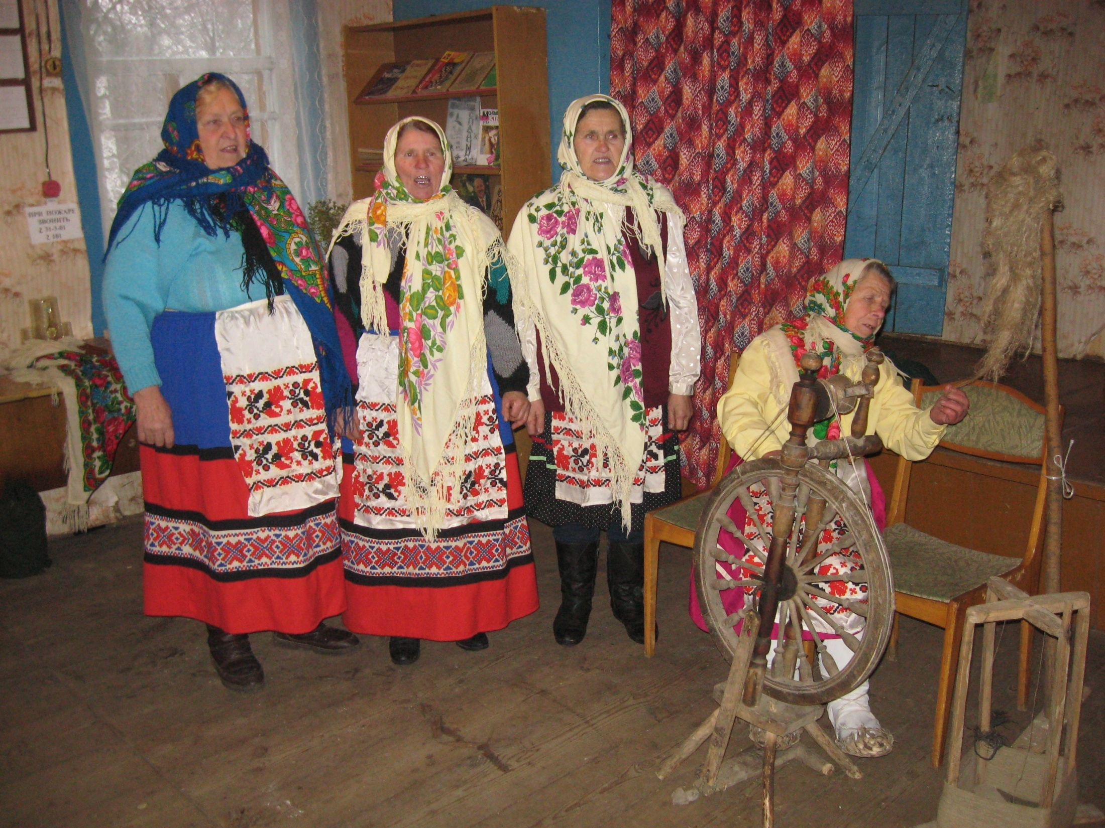
Фальклорны ансамбль “Медуніца”
(в. Клін)
Notes:
Фальклорны ансамбль “Медуніца” (в. Клін)

Slide 7
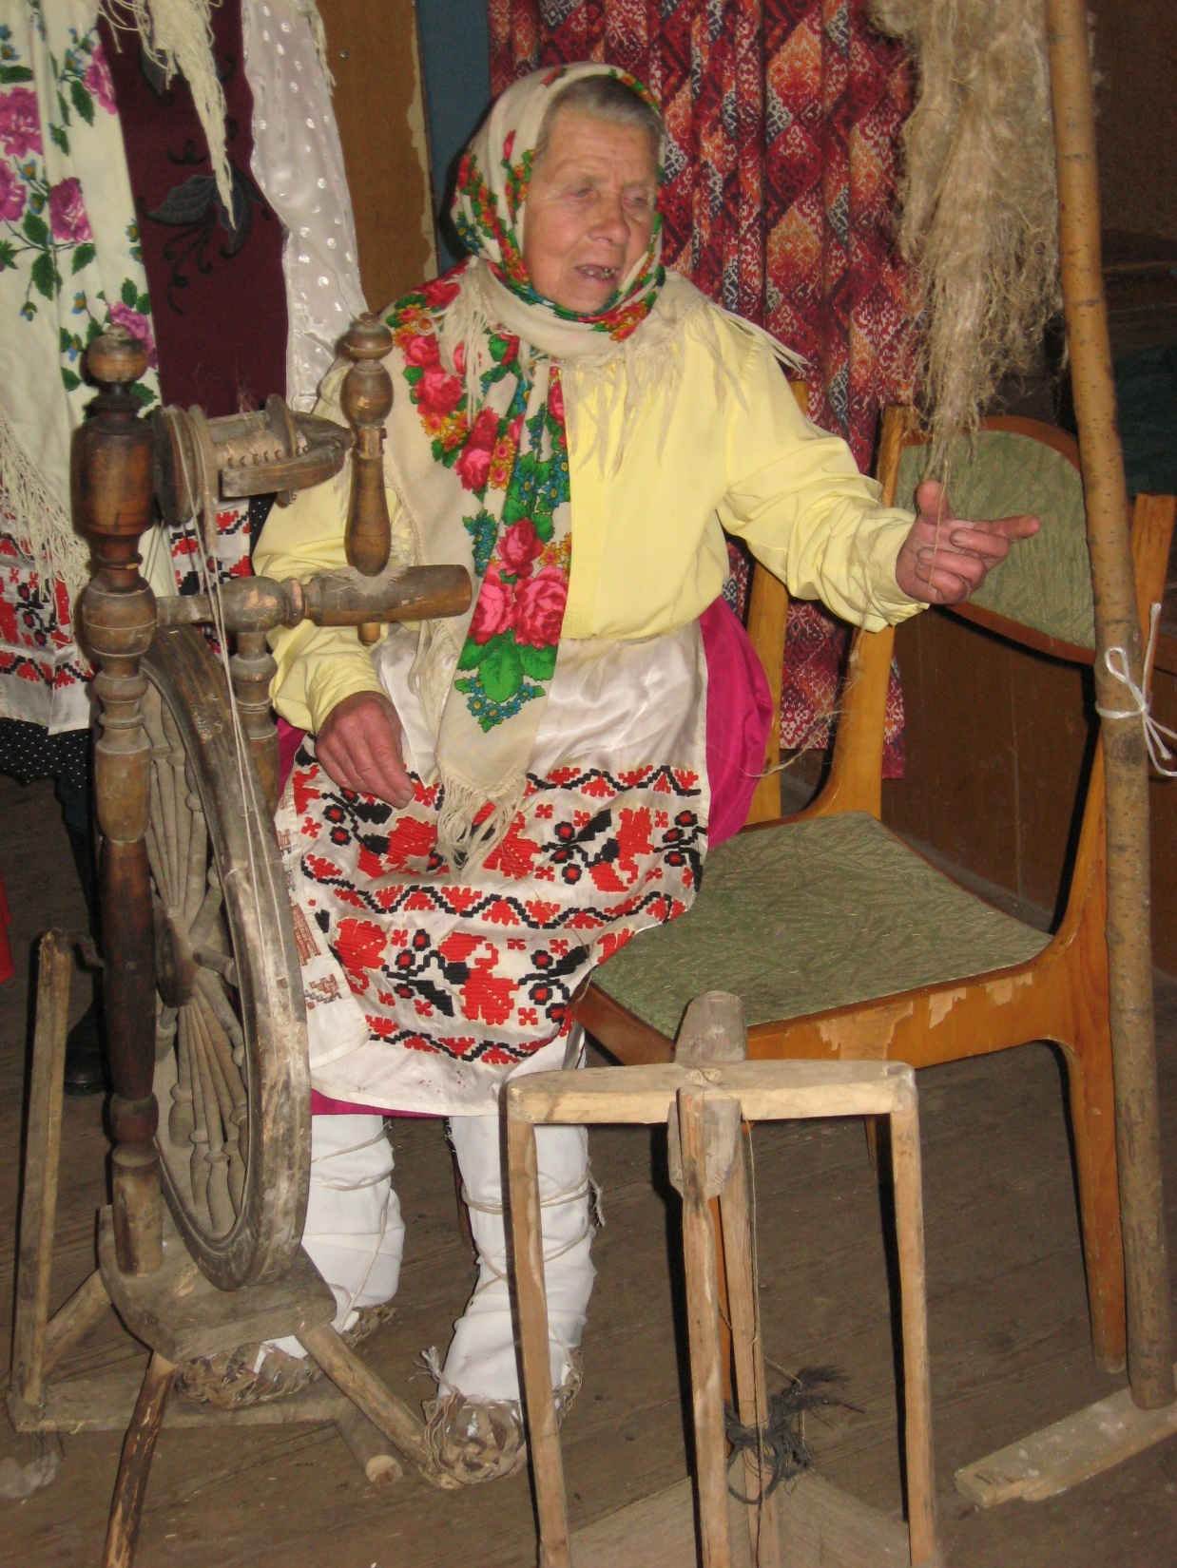
Фальклорны ансамбль “Медуніца” (в. Клін)
Notes:
Фальклорны ансамбль “Медуніца” (в. Клін)

Slide 8
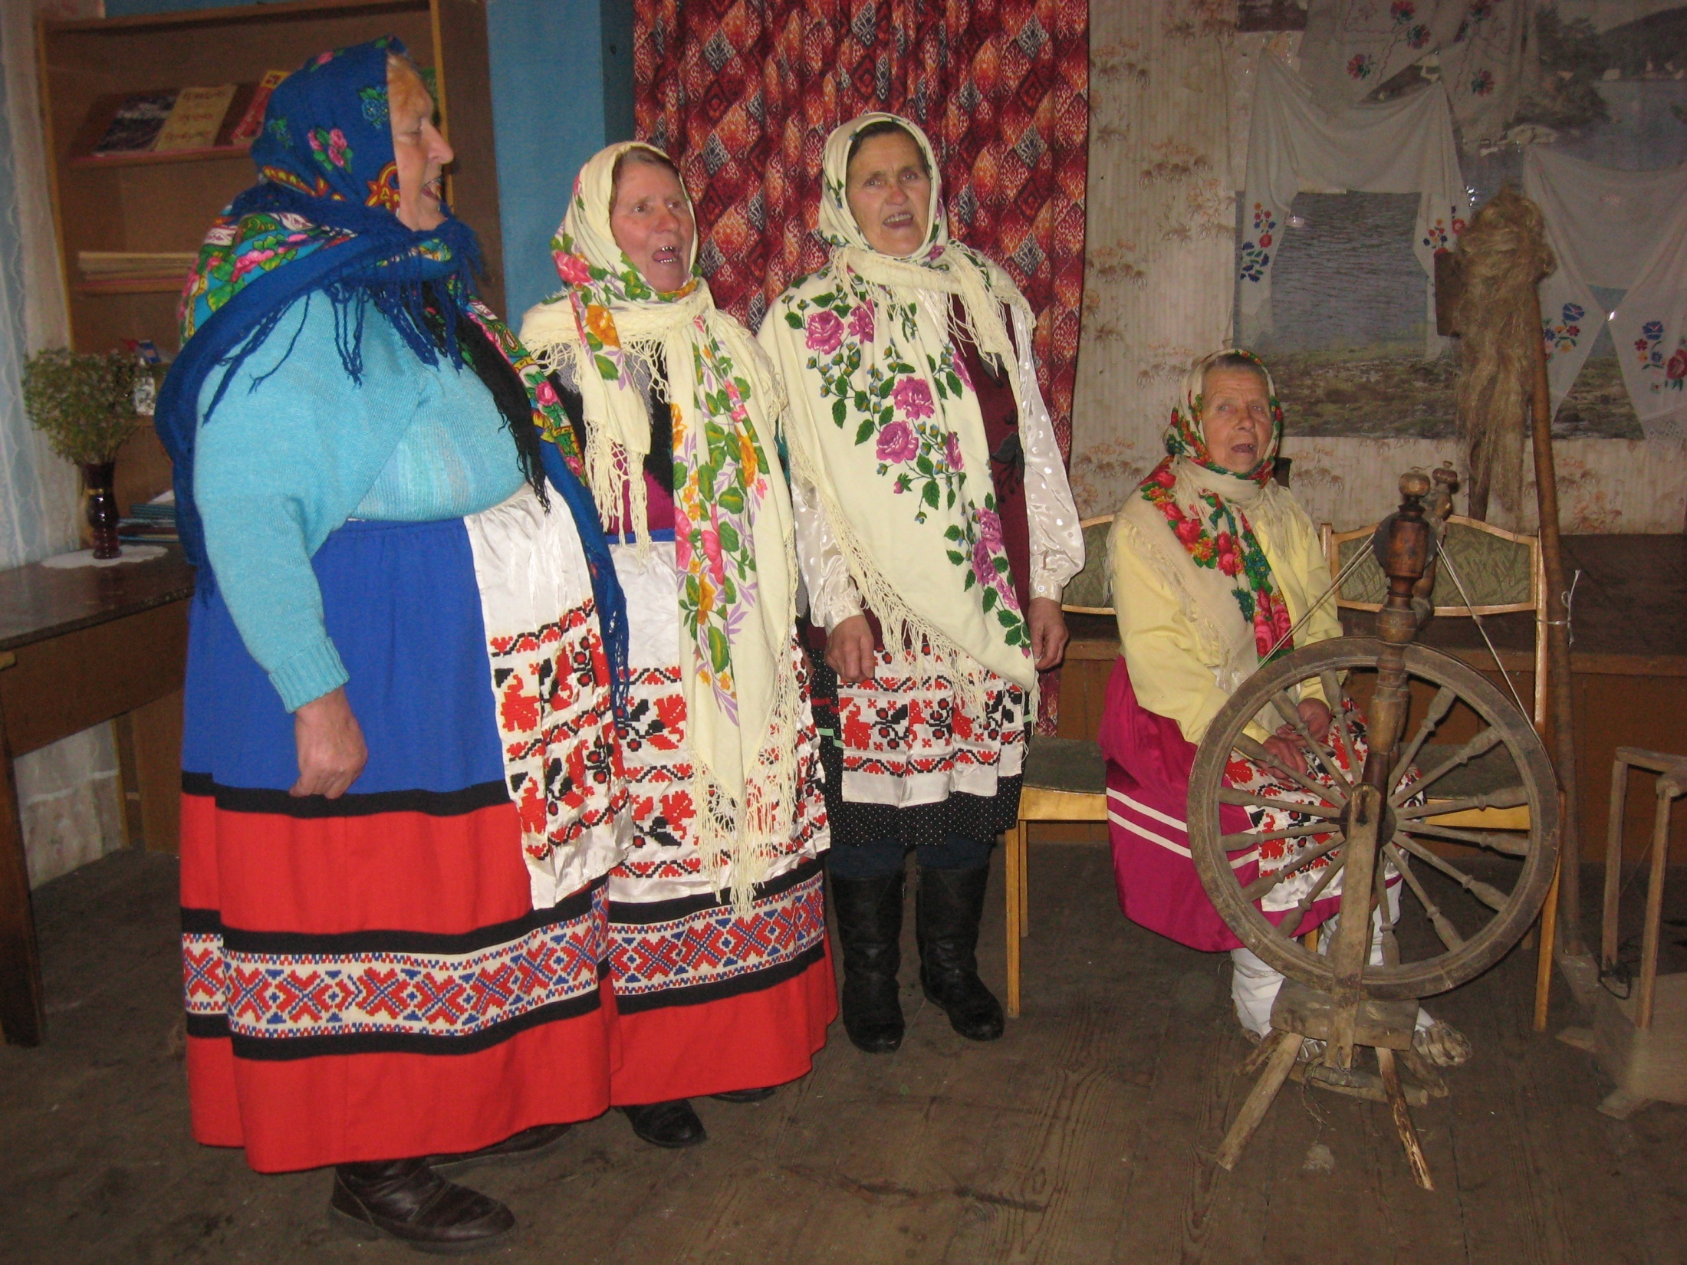
Фальклорны ансамбль “Медуніца” (в. Клін)
Notes:
Фальклорны ансамбль “Медуніца” (в. Клін)

Slide 9
